Slide 1
5.3 사전 훈련된 컨브넷 사용하기 5.4 컨브넷 학습 시각화

Slide 2
5.3 사전 훈련된 컨브넷 사용하기
사전 훈련된 네트워크 : 일반적으로 대규모 이미지 분류 문제를 위해 대량의 데이터셋에서 미리 훈련되어 저장된 네트워크
- 새로운 문제가 원래 작업과 완전히 다른 클래스에 대한 것이더라도 이런 특성은 많은 컴퓨터 비전 문제에 유용
핵심 장점 : 학습된 특성을 다른 문제에 적용할 수 있는 이런 유연성은 이전의 많은 얕은 학습 방법과 비교했을 때의 딥러닝의 핵심 장점
- 따라서 작은 데이터셋을 가진 문제에도 딥러닝이 효율적으로 작동 할 수 있다.

Slide 3
5.3 사전 훈련된 컨브넷 사용하기
사전 훈련된 네트워크를 사용하는 두 가지 방법
특성 추출
미세 조정

Slide 4
5.3.1 특성 추출
특성 추출 : 사전에 학습된 네트워크의 표현을 사용하여 새로운 샘플에서 흥미로운 특성을 뽑아 내는 것
컨브넷은 이미지 분류를 위해 두 부분으로 구성
연속된 합성곱과 풀링 층으로 시작해서 완전 연결 분류기로 끝난다.
= 합성곱 기반 층
컨브넷의 경우 특성 추출은 사전에 훈련된 네트워크의 합성곱 기반 층을 선택하여 새로운 데이터를 통과시키고, 그 출력으로 새로운 분류기를 훈련합니다.

Slide 5
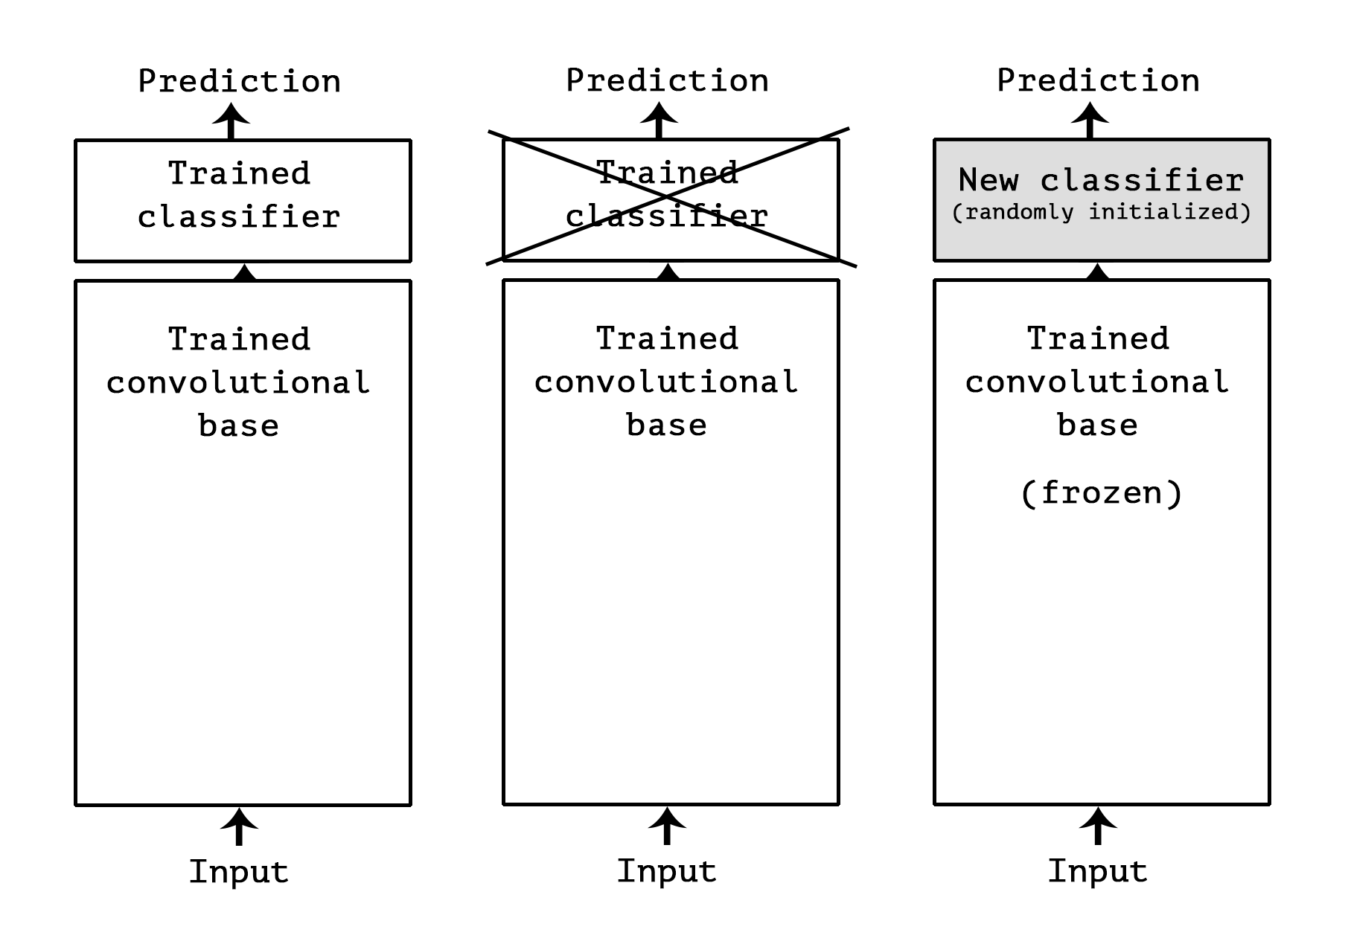
5.3.1 특성 추출
그림 5-14 같은 합성곱 기반 층을 유지하면서 분류기 바꾸기
일반적으로 합성곱 층만 재사용을 권장하고 완전 연결 분류기는 재사용을 권장하지 않는다.
합성곱 층에 의해 학습된 표현이 더 일반적이어서 재사용이 가능하기 때문
컨브넷의 특성 맵은 사진에 대한 일반적인 콘셉트의 존재 여부를 기록한 맵

Slide 6
5.3.1 특성 추출
특성 합성곱 층에서 추출한 표현의 일반성(그리고 재사용성) 수준은 모델에 있는 층의 깊이에 달려있음.
- 모델의 하위층은 지역적이고 매우 일반적인 특성 맵을 추출
- 모델의 상위층은 좀 더 추상적인 개념을 추출
따라서, 새로운 데이터셋이 원본 모델이 훈련한 데이터셋과 많이 다르다면 전체 합성곱 기반 층을 사용하는 것보다는 모델의 하위층 몇 개만 특성 추출에 사용하는 것이 좋음.

Slide 7
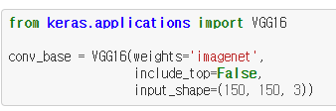
5.3.1 특성추출
VGG16 모델
VGG16 모델은 keras.applications 모듈에서 임포트 할 수 있습니다.
VGG16 함수에 3개의 매개변수를 전달합니다.
weights 는 모델에 초기화할 가중치 체크포인트를 지정합니다.
include_top은 네트워크의 최상위 완전 연결 분류기를 포함할지 안 할지 지정합니다.
input_shape은 네트워크에 주입할 이미지 텐서의 크기입니다.

Slide 8
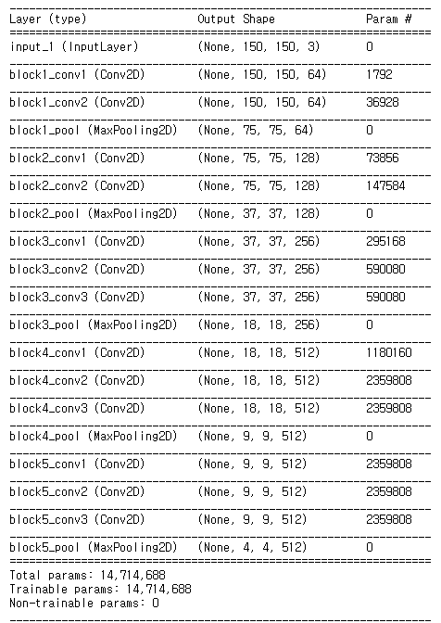
5.3.1 특성 추출
VGG16 합성곱 기반 층의 자세한 구조
앞에서 보았던 간단한 컨브넷과 비슷한 구조
최종 특성 맵의 크기는 (4,4,512). 이 특성위에 두 가지 방식으로 완전 연결 층을 놓는 것이 가능

Slide 9
5.3.1 특성 추출
새로운 데이터셋에서 합성곱 기반 층을 실행하고 출력을 넘파이 배열로 디스크에 저장. 그 다음 독립된 완전 연결 분류기에 입력으로 사용.
준비한 모델 위에 Dense층을 쌓아 확장. 그 다음 입력 데이터에서 엔드-투-엔드로 전체 모델을 실행.

Slide 10
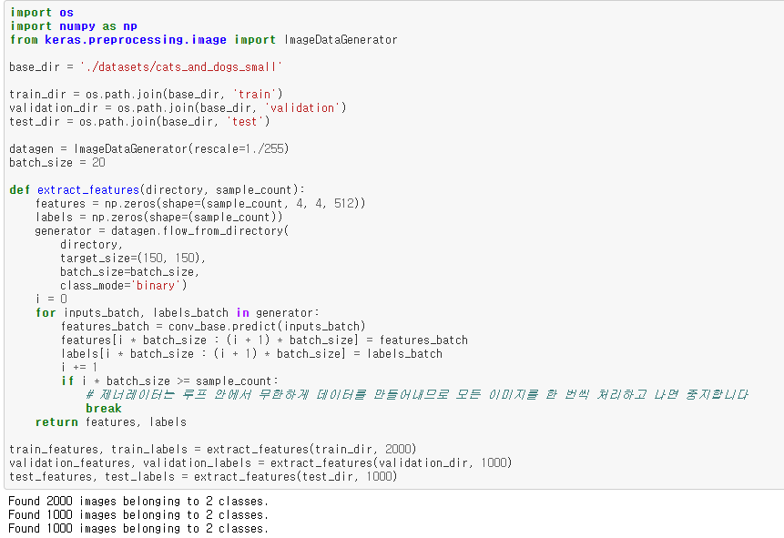
5.3.1 특성 추출
사전 훈련된 합성곱 기반 층을 사용한 특성 추출하기

Slide 11
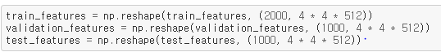
5.3.1 특성 추출
추출된 특성의 크기 = (samples,4,4,512)
완전 연결 분류기에 주입하기 위해 먼저 (samples, 8192) 크기 로 펼친다.

Slide 12
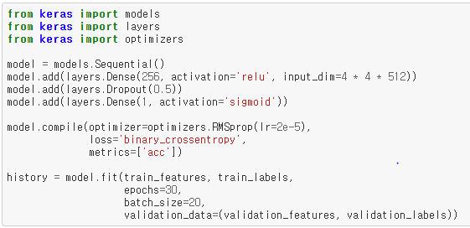
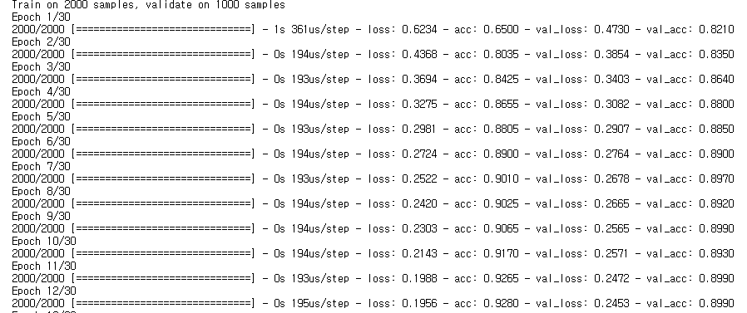
5.3.1 특성 추출
완전 연결 분류기를 정의하고 훈련하기
2개의 Dense층만 처리하면 되기 때문에 훈련이 매우 빠르다.
한 에포크당 걸리는 시간은 1초미만.

Slide 13
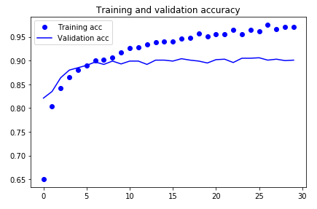
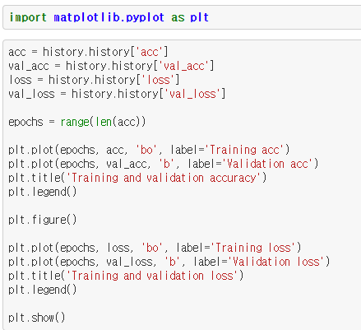
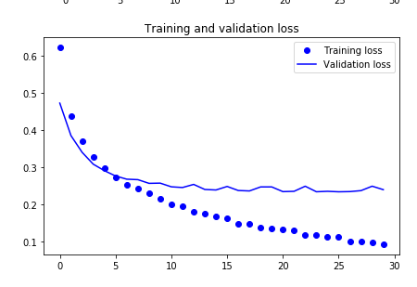
5.3.1 특성 추출
결과 그래프

Slide 14
5.3.1 특성 추출
이전 결과그래프를 보면 많은 비율로 드롭아웃을 사용했음에도 훈련을 시작하면서 거의 과대적합되고 있다는 것을 볼 수 있다.
= 작은 이미지 데이터셋에서는 과대적합을 막기 위해 필수적인 데이터 증식을 사용하지 않았기 때문.

Slide 15
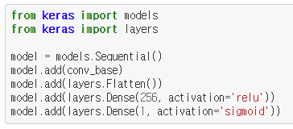
5.3.1 특성 추출
데이터 증식을 사용한 특성 추출
훨씬 느리고 비용이 많이 들지만 훈련하는 동안 데이터 증식 기법을 사용 가능
conv_base 모델을 확장하고 입력데이터를 사용하여 엔드-투-엔드로 실행
합성곱 기반 층 위에 완전 연결 분류기 추가하기

Slide 16
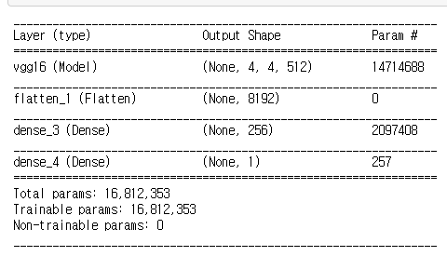
5.3.1 특성 추출
모델의 구조

Slide 17
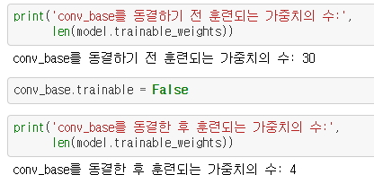
5.3.1 특성 추출
모델을 컴파일하고 훈련하기 전에 합성곱 기반 층을 동결하는 것이 아주 중요
하나 이상의 층을 동결 한다는 것은 훈련하는 동안 가중치가 업데이트 되지 않도록 막는다는 뜻.
이렇게 하지 않으면 합성곱 기반 층에 의해 사전에 학습된 표현이 훈련하는 동안 수정될 것이다.
케라스에서는 trainable 속성을 False로 설정하여 네트워크를 동결

Slide 18
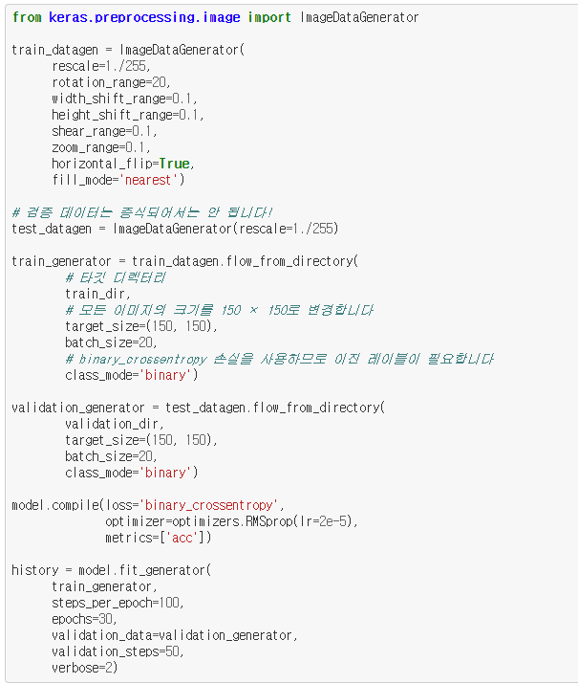
5.3.1 특성 추출
동결된 합성곱 기반 층과 함께 모델을 엔드-투-엔드로 훈련하기

Slide 19
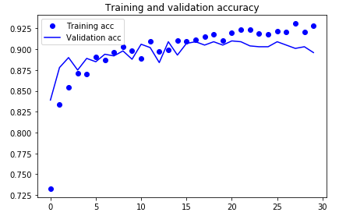
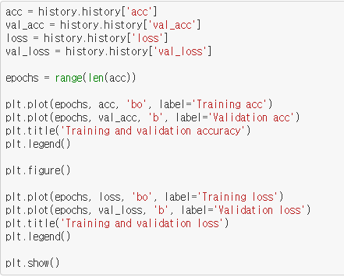
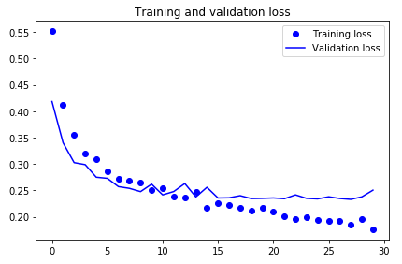
5.3.1 특성 추출
결과 그래프

Slide 20
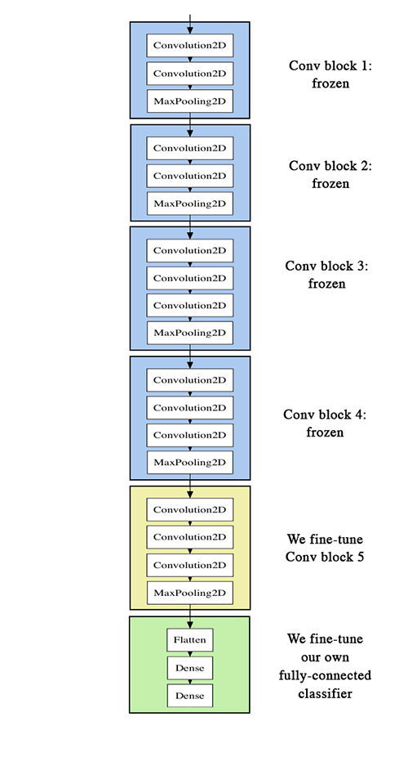
5.3.2 미세 조정
미세조정 : 모델을 재사용하는 데 널리 사용되는 또 하나의 기법
특성 추출에 사용했던 동결 모델의 사위 층 몇 개를 동결에서 해제하고 모델에 새로 추가한 층과 함께 훈련하는 것.
분류기가 미리 훈련되지 않으면 훈련되는 동안 너무 큰 오차 신호가 네트워크에 전파.
이는 미세 조정될 층들이 사전에 학습한 표현들을 망가뜨리게 된다.

Slide 21
5.3.2 미세 조정
네트워크를 미세 조정하는 단계
사전에 훈련된 기반 네트워크 위에 새로운 네트워크를 추가.
기반 네트워크를 동결
새로 추가한 네트워크를 훈련
기반 네트워크에서 일부 층의 동결을 해제
동결을 해제한 층과 새로 추가한 층을 함께 훈련
처음 세 단계는 특성 추출을 할 때 이미 완료

Slide 22
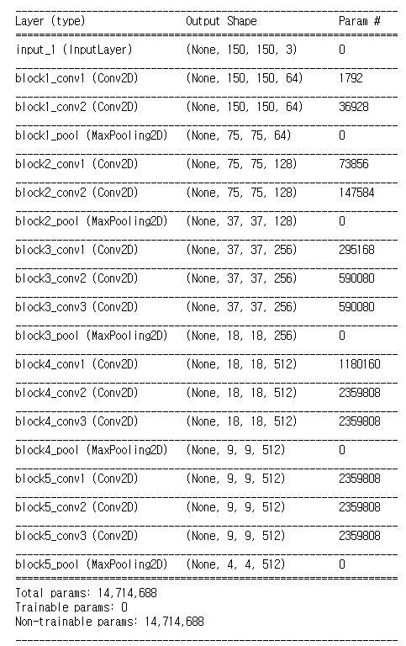
5.3.2 미세 조정
Conv_base의 동결을 해제하고 개별 층을 동결
마지막 3개의 합성곱 층을 미세조정, 즉 block4_pool까지 모든 층은 동결되고 block5_conv1, conv2, conv3 층은 학습 대상이 된다.
더 많은 층을 미세 조정할 수 있지만 다음 사항을 고려해야 한다.
합성곱 기반 층에 있는 하위 층들은 좀 더 일반적이고 재사용 가능한 특성들을 인코딩한다. 반면에 상위 층은 좀 더 특화된 특성을 인코딩한다.
훈련해야 할 파라미터가 많을수록 과대적합의 위험이 커진다.
그러므로 이런 상황에서는 합성곱 기반 층에서 최상위 2~3개의 층만 미세조정 하는 것이 좋다.

Slide 23
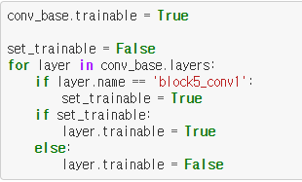
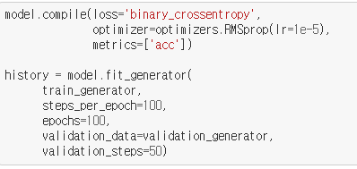
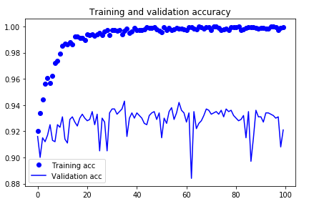
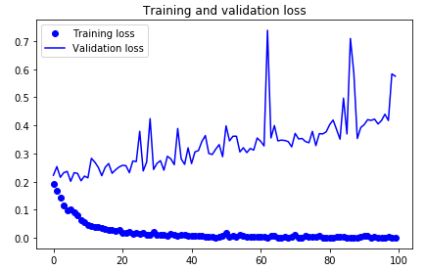
5.3.2 미세 조정
특정 층까지 모든 층 동결하기 / 네트워크의 미세 조정

Slide 24
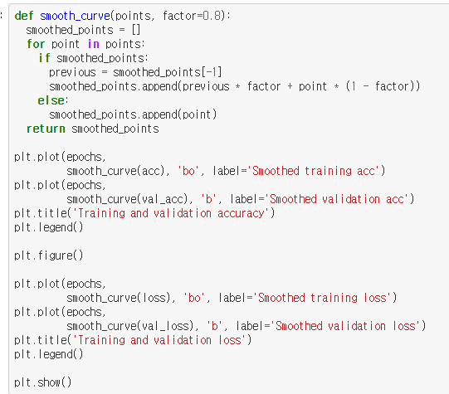
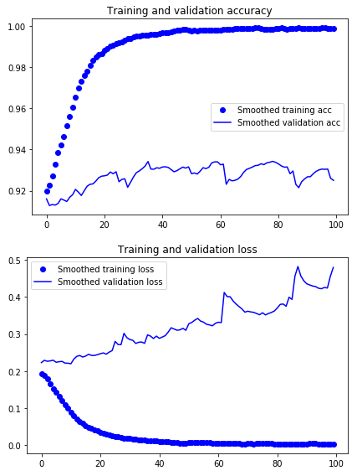
5.3.2 미세 조정
그래프가 불규칙하게 보인다. 그래프를 보기 쉽게 하기 위해 지수 이동 평균으로 정확도와 손실 값을 부드럽게 표현 가능

Slide 25
5.3.2 미세 조정
손실 곡선은 실제 어떤 향상을 얻지 못함.
손실이 감소되지 않았는데 정확도가 안정되거나 향상된 이유 :
그래프는 개별적인 손실 값의 평균을 그린 것. 하지만 정확도에 영향을 미치는 것은 손실 값의 분포이지 평균이 아니기 때문.
정확도는 모델이 예측한 클래스 확률이 어떤 임계 값을 넘었는지에 대한 결과이기 때문에 모델이 더 향상되더라도 평균 손실에 반영되지 않을 수 있다.

Slide 26
5.3.3 정리
컨브넷은 컴퓨터 비전 작업에 가장 뛰어난 머신 러닝 모델. 아주 작은 데이터 셋에서도 처음부터 훈련해서 괜찮은 성능을 낼 수 있다.
작은 데이터셋에서는 과대적합이 큰 문제. 데이터 증식은 이미지 데이터를 다룰 때 과대적합을 막을 수 있는 강력한 방법.
특성 추출 방식으로 새로운 데이터셋에 기존 컨브넷을 쉽게 재사용 가능. 작은 이미지 데이터셋으로 작업할 대 효과적인 기법
특성 추출을 보완하기 위해 미세 조정 사용 가능. 미세 조정은 기존 모델에서 사전에 학습한 표현의 일부를 새로운 문제에 적응. 이 기법은 조금 더 성능을 끌어올린다.

Slide 27
5.4 컨브넷 학습 시각화
가장 사용이 편하고 유용한 세 가지 기법
컨브넷 중간층의 출력을 시각화하기 : 연속된 컨브넷 층이 입력을 어떻게 변형시키는지 이해하고 개별적인 컨브넷 필터의 의미를 파악하는데 도움이 된다.
컨브넷 필터를 시각화 하기 : 컨브넷의 필터가 찾으려는 시각적인 패턴과 개념이 무엇인지 상세하게 이해하는 데 도움이 된다.
클래스 활성화에 대한 히트맵을 이미지에 시각화 하기 : 이미지의 어느 부분이 주어진 클래스에 속하는 데 기여했는지 이해하고 이미지에서 객체 위치를 추정하는 데 도움이 된다.

Slide 28
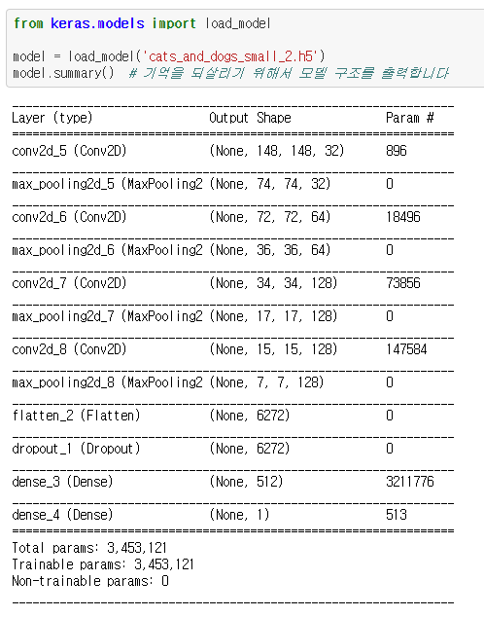
5.4.1 중간층의 활성화 시각화하기
중간층의 활성화 시각화란? 어떤 입력이 주어졌을 때 네트워크에 잇는 여러 합성곱과 풀링 층이 출력하는 특성 맵을 그리는 것
(층의 출력이 활성화 함수의 출력이라서 종종 활성화(activation)이라고 불린다.)

Slide 29
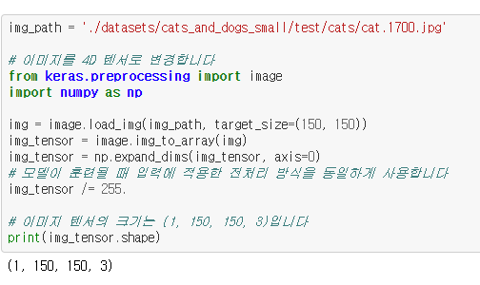
5.4.1 중간층의 활성화 시각화하기
개별 이미지 전처리하기

Slide 30
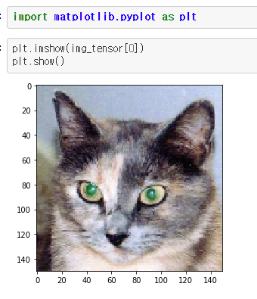
5.4.1 중간층의 활성화 시각화하기
테스트 사진 출력하기
확인하고 싶은 특성 맵을 추출하기 위해 이미지 배치를 입력으로 받아 모든 합성곱과 풀링층의 활성화를 출력하는 케라스 모델을 만들 것입니다. (이를 위해 케라스의 model 클래스를 사용)
모델 객체를 만들 때 2개의 매개변수가 필요
입력 텐서
출력 텐서
반환되는 객체는 Sequential과 같은 케라스 모델이지만 특정 입력과 특정 출력을 매핑. Model클래스를 사용하면 Sequential과는 달리 여러 개의 출력을 가진 모델을 만드는 것이 가능.

Slide 31
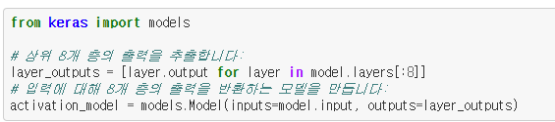
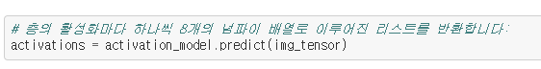
5.4.1 중간층의 활성화 시각화하기
입력 텐서와 출력 텐서의 리스트로 모델 객체 만들기
입력 이미지가 주입될 때 이 모델은 원본 모델의 활성화 값을 반환
예측 모드로 모델 실행하기

Slide 32
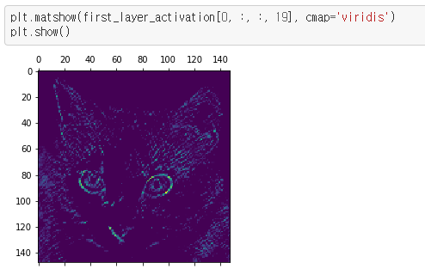
5.4.1 중간층의 활성화 시각화하기
20번째 채널 시각화하기
대각선 에지를 감지하도록 인코딩 된 것.

Slide 33
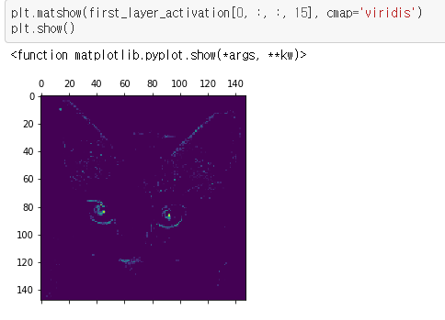
5.4.1 중간층의 활성화 시각화하기
16번째 채널 시각화하기
‘밝은 녹색 점＇을 감지하는 것.(고양이 눈을 인코딩 하기 좋음)

Slide 34
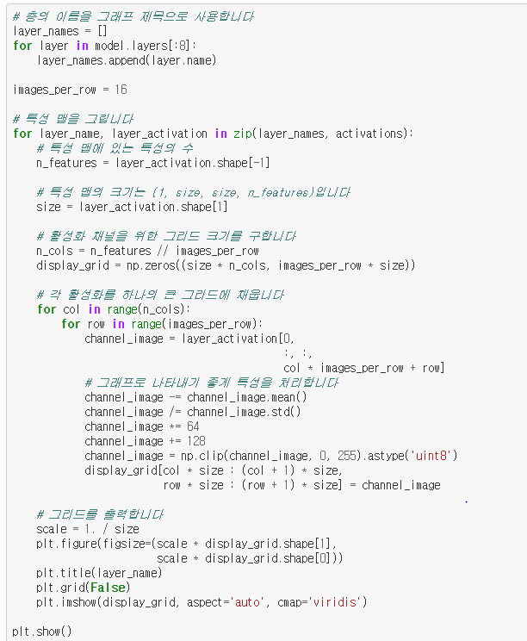
5.4.1 중간층의 활성화 시각화하기
중간층의 모든 활성화에 있는 채널 시각화하기

Slide 35
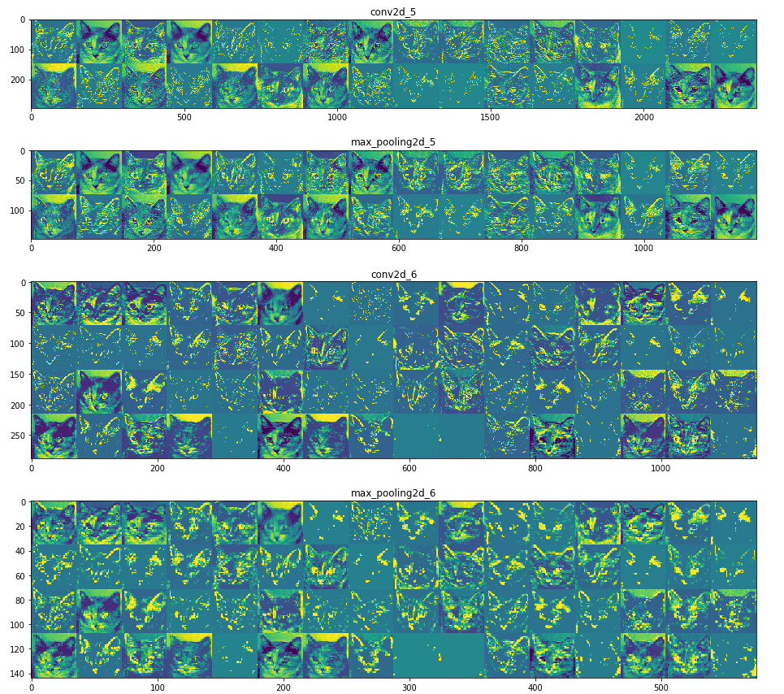
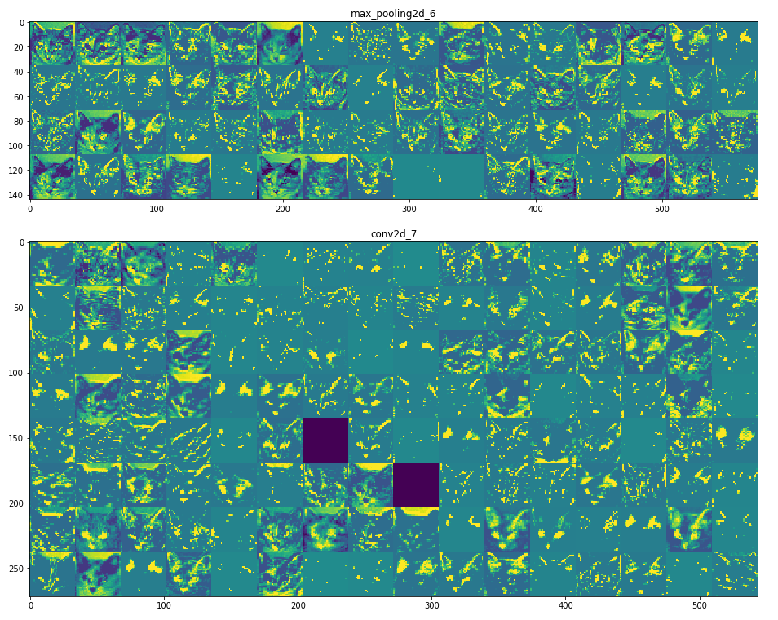
5.4.1 중간층의 활성화 시각화하기

Slide 36
5.4.1 중간층의 활성화 시각화하기
몇 가지 주목할 내용
첫 번째 층은 여러 종류의 에지 감지기를 모아 놓은 것. 이 단계의 활성화에는 초기 사진에 있는 거의 모든 정보가 유지
상위 층으로 갈수록 활성화는 점점 더 추상적으로 되고 시각적으로 이해하기 어려워 짐. 상위 층의 표현은 이미지의 시각적 콘텐츠에 관한 정보가 점점 줄어들고 이미지의 클래스에 관한 정보가 점점 증가.
비어 있는 활성화가 층이 깊어짐에 따라 늘어남. 첫 번째 층에서는 모든 필터가 입력 이미지에 활성화 되었지만, 층을 올라가면서 활성화 되지 않는 필터들이 생김.

Slide 37
5.4.1 중간층의 활성화 시각화하기
심층신경망 : 입력되는 원본 데이터에 대한 정보 정제 파이프라인처럼 작동. 반복적인 변환을 통해 관계없는 정보를 걸러 내고 유용한 정보는 강조되고 개선됨.

Slide 38
5.4.2 컨브넷 필터 시각화하기
컨브넷이 학습한 필터를 조사하는 또 다른 간편한 방법
- 각 필터가 반응하는 시각적 패턴을 그려 보는 것
각 필터가 반응하는 시각적 패턴의 전체 과정
1. 특성 합성곱 층의 한 필터 값을 최대화하는 손실 함수를 정의
2. 이 활성화 값을 최대화하기 위해 입력 이미지를 변경하도록 확률적 경사 상승법을 사용.

Slide 39
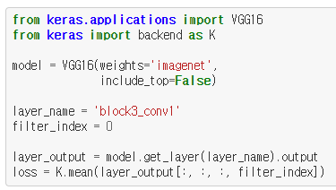
5.4.2 컨브넷 필터 시각화하기
필터 시각화를 위한 손실 텐서 정의
경사 상승법을 구현하기 위해 모델의 입력에 대한 손실의 그래디언트가 필요.

Slide 40
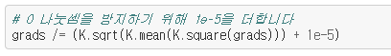
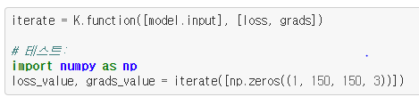
5.4.2 컨브넷 필터 시각화하기
경사 상승법 과정을 부드럽게 하기 위해 사용하는 한가지 기법은 그래디언트 텐서를 L2 노름(텐서에 있는 값을 제곱한 합의 제곱근)으로 나누어 정규화 하는 것
입력 값에 대한 넘파이 출력 값 추출하기

Slide 41
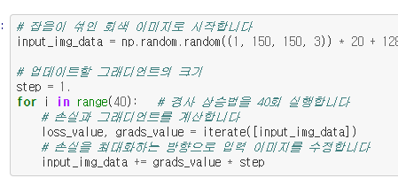
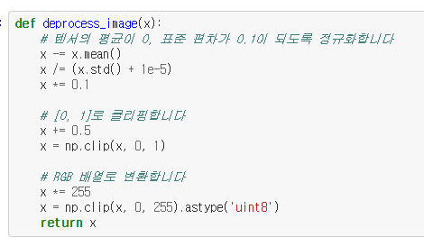
5.4.2 컨브넷 필터 시각화하기
확률적 경사 상승법을 사용한 손실 최대화하기
텐서를 이미지 형태로 변환하기 위한 유틸리티 함수

Slide 42
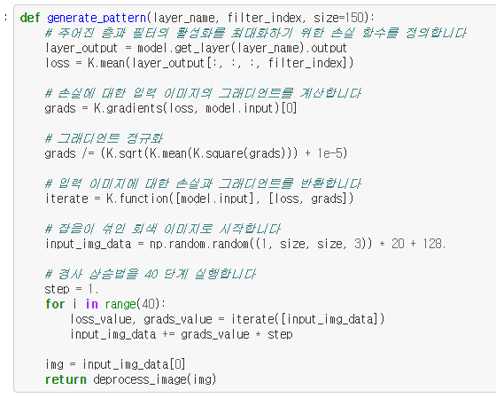
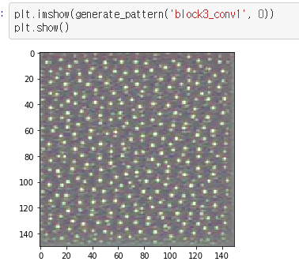
5.4.2 컨브넷 필터 시각화하기
필터 시각화 이미지를 만드는 함수

Slide 43
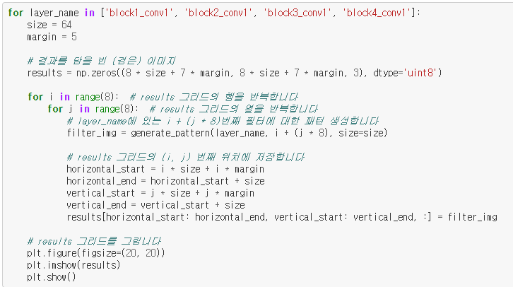
5.4.2 컨브넷 필터 시각화하기
층에 있는 각 필터에 반응하는 패턴 생성하기

Slide 44
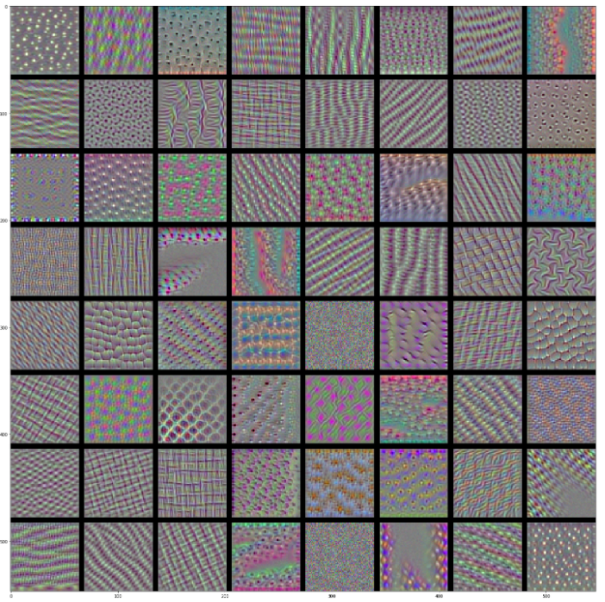
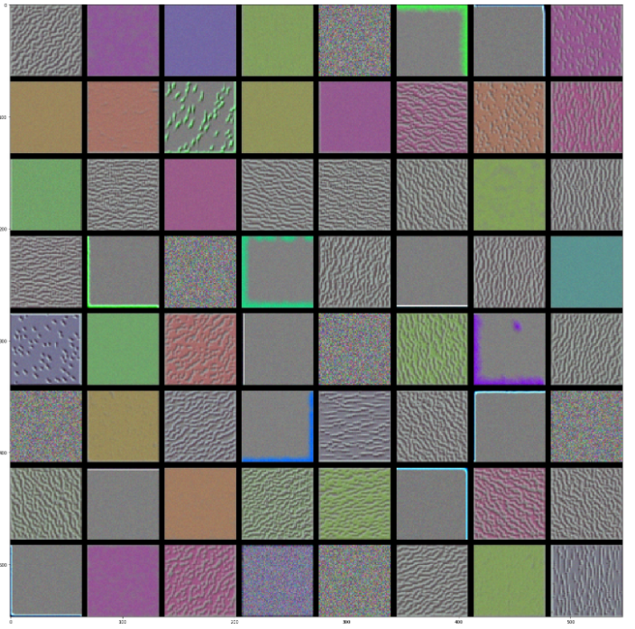
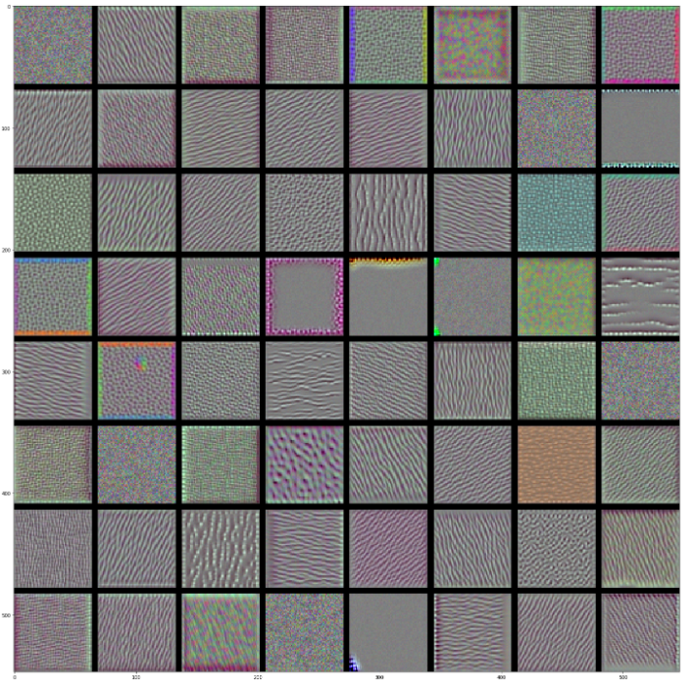
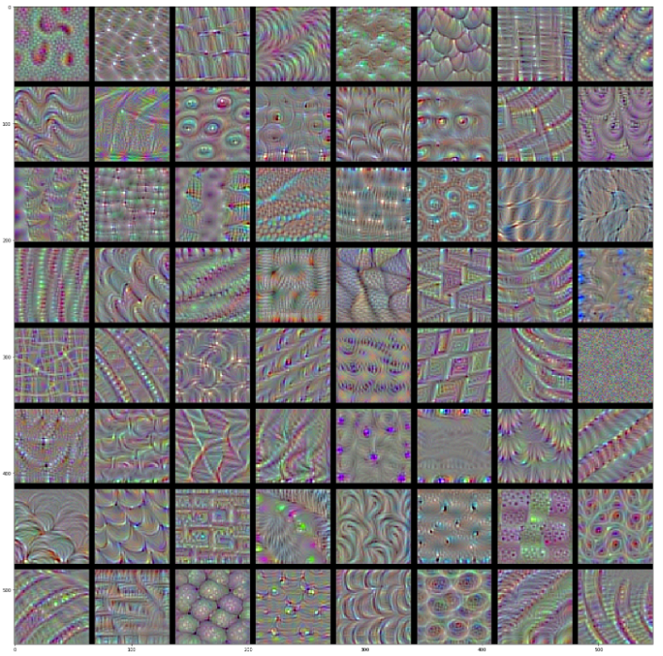
5.4.2 컨브넷 필터 시각화하기
각 층에 패턴 실행결과

Slide 45
5.4.2 컨브넷 필터 시각화하기
필터 시각화를 통해 컨브넷 층이 바라보는 방식을 이해할 수 있다.
컨브넷 필터들은 모델의 상위 층으로 갈수록 점점 더 복잡해지고 개선된다.
모델에 잇는 첫 번째 층의 필터는 간단한 대각선 방향의 에지와 색깔을 인코딩
block2_conv1의 필터는 에지나 색깔의 조합으로 만들어진 간단한 질감을 인코딩
더 상위 층의 필터는 깃털, 눈, 나뭇잎 등 자연적인 이미지에서 찾을 수 있는 질감은 닮아 가기 시작.

Slide 46
5.4.3 클래스 활성화의 히트맵 시각화하기
클래스 활성화의 히트맵 시각화
이미지의 어느 부분이 컨브넷의 최종 분류 결정에 기여하는지 이해하는데 유용
분류에 실수가 있는 경우 컨브넷의 결정 과정을 디버깅 하는 데 도움
이미지에 특정 물체가 있는 위치를 파악하는 데 사용 가능
클래스 활성화 히트맵이란? 특정 출력 클래스에 대해 입력 이미지의 모든 위치를 계산한 2D 점수 그리드.

Slide 47
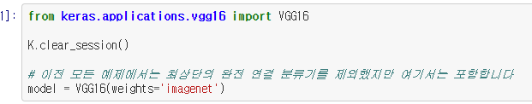
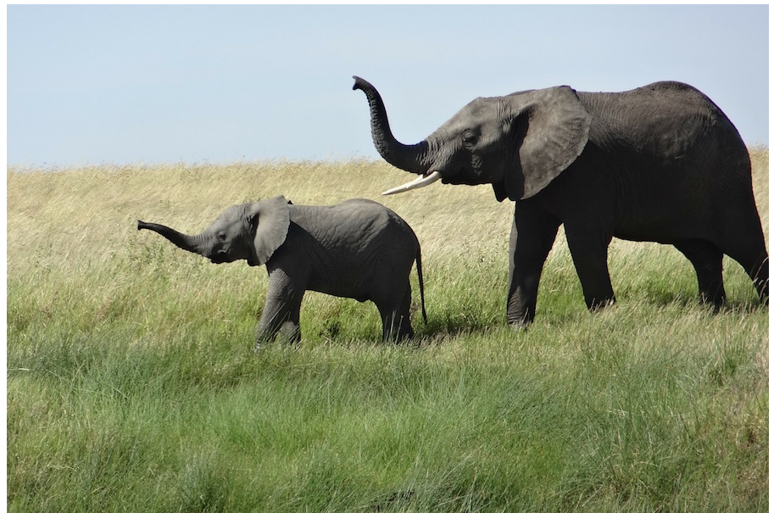
5.4.3 클래스 활성화의 히트맵 시각화하기
사전 훈련된 가중치로 VGG16 네트워크 로드하기

Slide 48
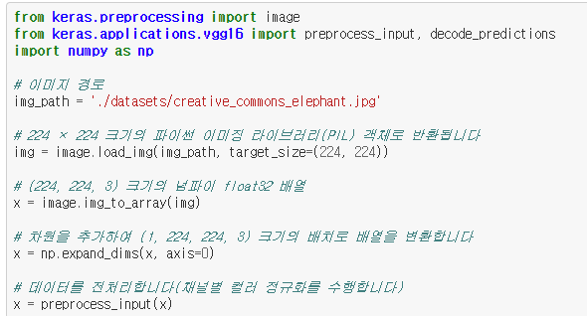

5.4.3 클래스 활성화의 히트맵 시각화하기
VGG16을 위해 입력 이미지 전처리하기
이 이미지에서 사전 훈련된 네트워크를 실행하고 예측 벡터를 이해하기 쉽게 디코딩

Slide 49

5.4.3 클래스 활성화의 히트맵 시각화하기
Grad-CAM 알고리즘 설정하기

Slide 50

5.4.3 클래스 활성화의 히트맵 시각화하기
시각화를 위해 히트맵을 0과 1사이로 정규화

Slide 51


5.4.3 클래스 활성화의 히트맵 시각화하기
OpenCV를 사용하여 앞에서 얻은 히트맵에 원본 이미지를 겹친 이미지 만들기
이 시각화 기법은 2개의 중요한 질문에 대한 답을 준다.
왜 네트워크가 이미지에 아프리카 코끼리가 있다고 생각하는가?
아프리카 코끼리가 사진 어디에 있는가?
코끼리 새끼의 귀가 강하게 활성화 된 점에서 네트워크가 아프리카 코끼리와 인도 코끼리의 차이점을 구분하는 방법일 것이다.

